Slide 1
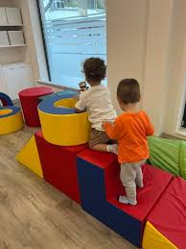
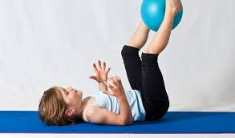
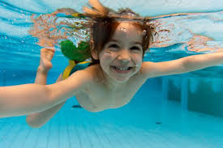
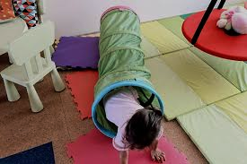
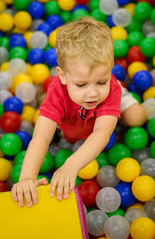
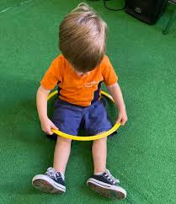
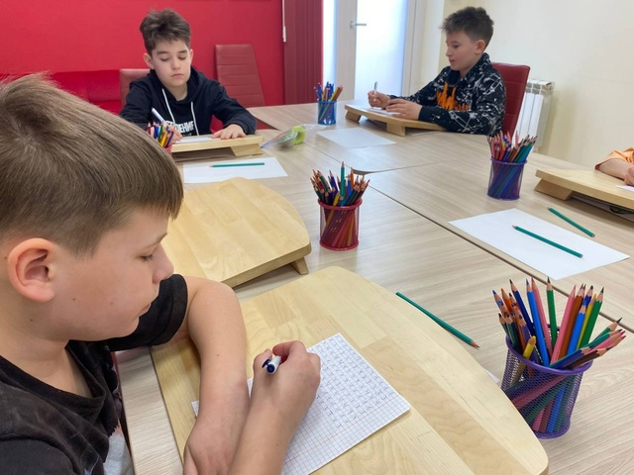
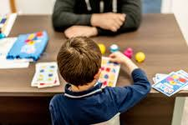
Психомоторика
Вибіркова дисципліна

Slide 2
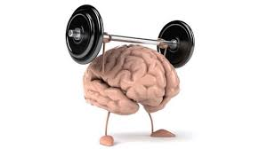
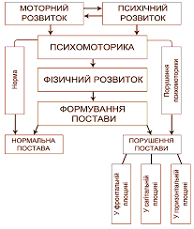
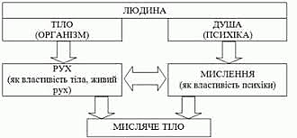

Психомоторика
Психомоторика являє собою сукупність явищ (процесів), узагальнюючих психіку з її руховим виразом — м'язовим рухом, охоплюючи всі свідомо керовані дії людини. Психомоторика є полідисциплінарним предметом, відомим у психологічній, педагогічній практиці як психологія довільних рухів, рухова активність, моторна сфера. Включає в себе сприйняття, увагу, мислення, емоції та фізичні рухи, які контролюються мозком. Психомоторика досліджує як психологічні фактори впливають на рухову активність людини, так і як рухова активність впливає на психологічні процеси.

Slide 3


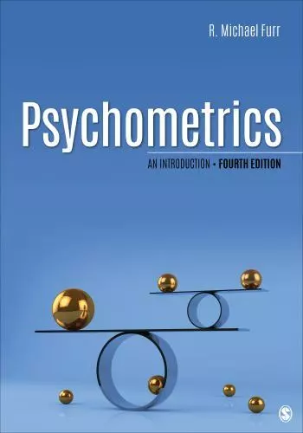

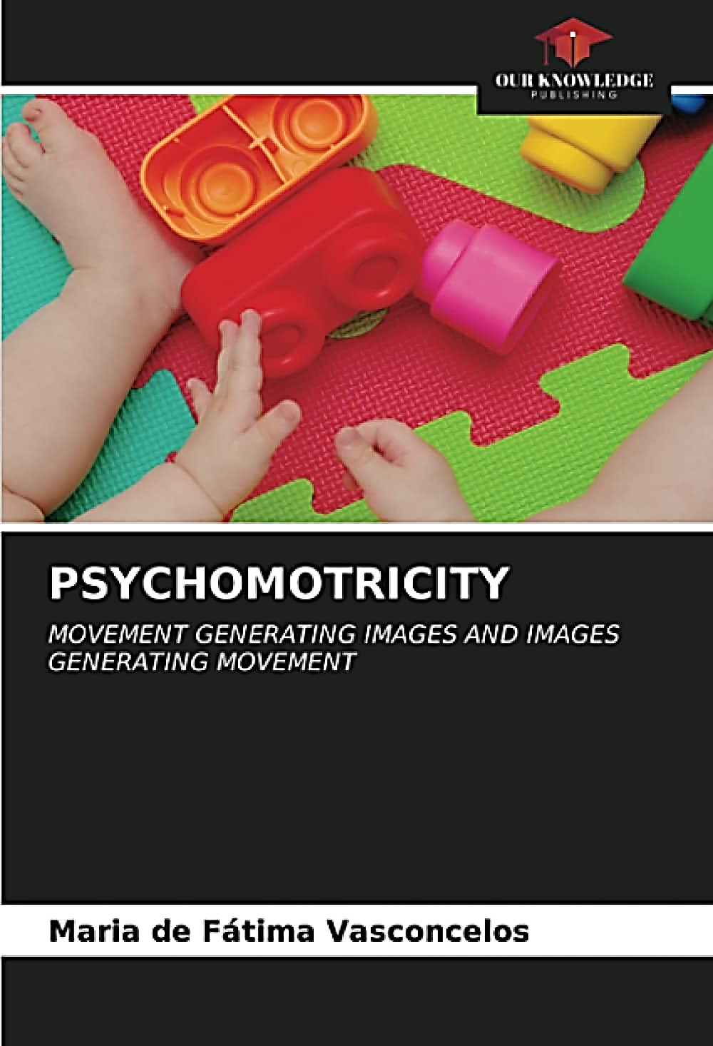

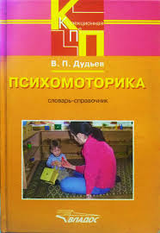
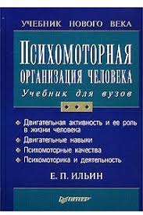
Підручники та посібники

Slide 4
ПЛАН
практичних занять з дисципліни «ПСИХОМОТОРИКА»
№ | Тема практичного заняття
1. | Вступ у дисципліну. Зв’язок психомоторики з фізіологією. Роль рухової активності і психомоторики в житті людини. Психомоторика і психічна діяльність людини.
2. | Рухова система і психофізіологічні механізми управління рухами. Дослідження рухової активності людини. Функціональні системи та їх роль в управлінні руховими актами.
3. | Рухові дії та керування ними. Рухові реакції та методи їх дослідження. Методи дослідження психомоторної активності.
4. | Рухові уміння та навички. Закономірності формування рухових умінь (навичок).
5. | Психомоторні якості людини та умови їх прояву. Психомоторні здібності людини. Координованість людини.
6. | Психомоторний розвиток в онтогенезі. Статево - вікові відмінності в прояві психомоторики.
7. | Патологія психомоторного розвитку дітей. Патологічні порушення психомоторики.
8. | Психомоторика у професійній діяльності. Залік.

Slide 5
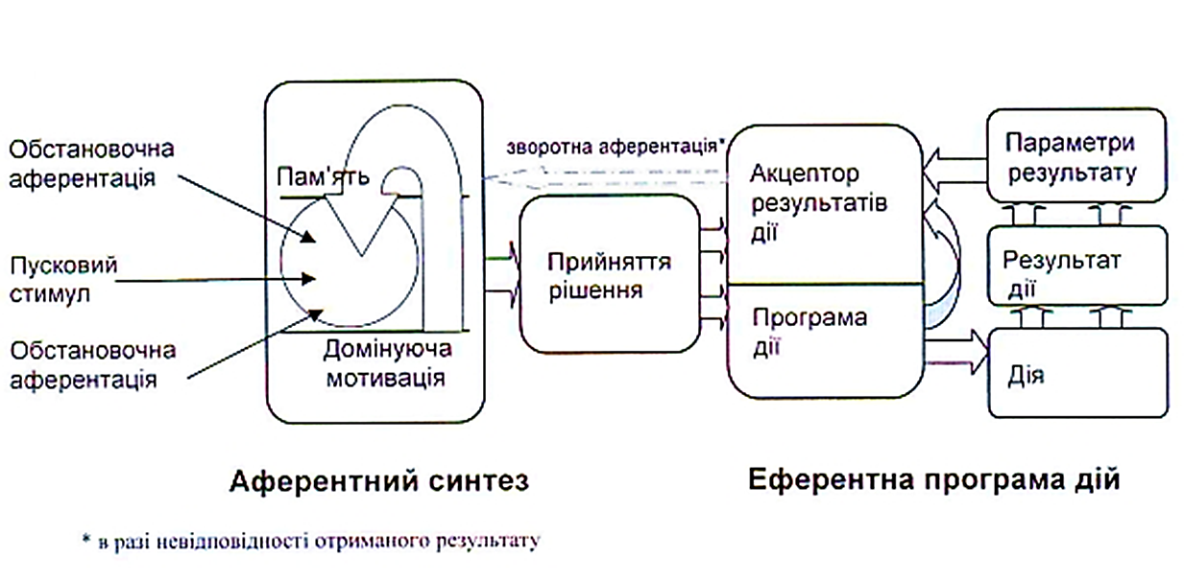
Функціональні системи та їх роль в управлінні руховими актами

Slide 6
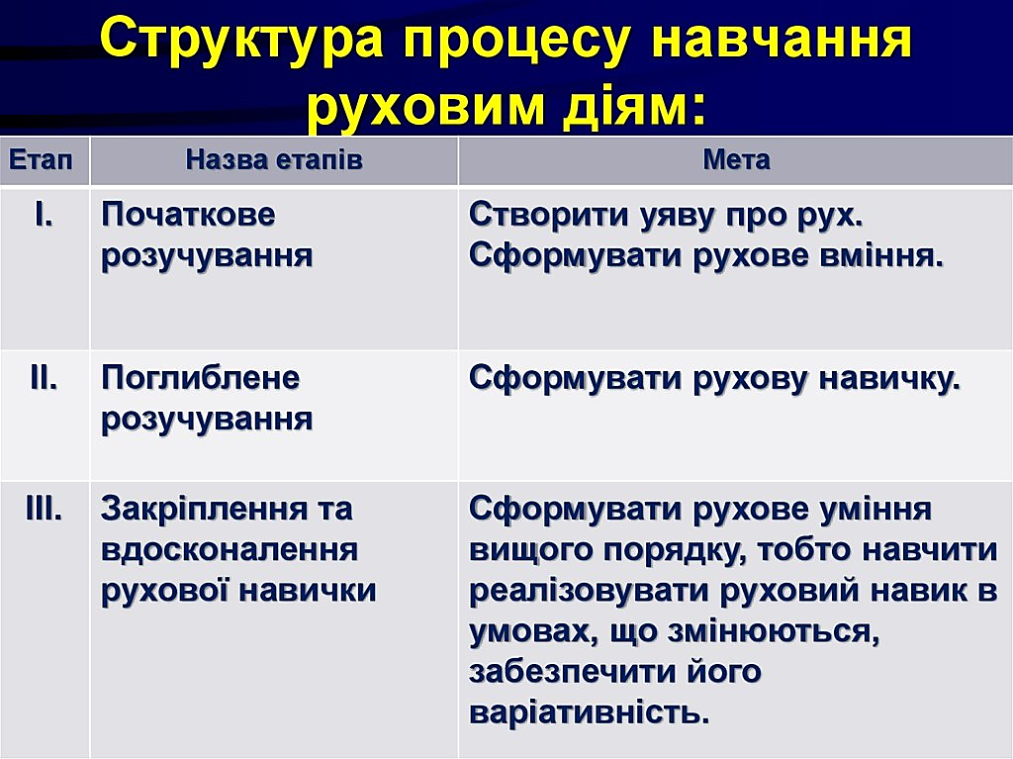
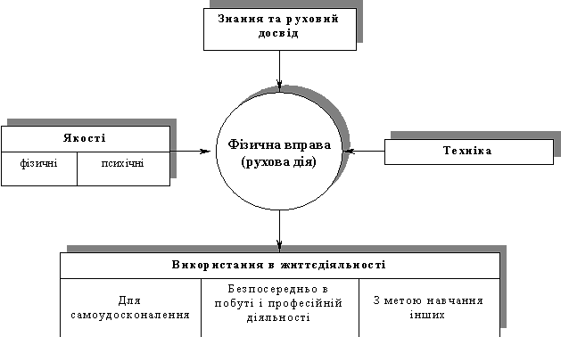
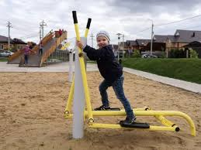
Закономірності формування рухових умінь та навичок

Slide 7
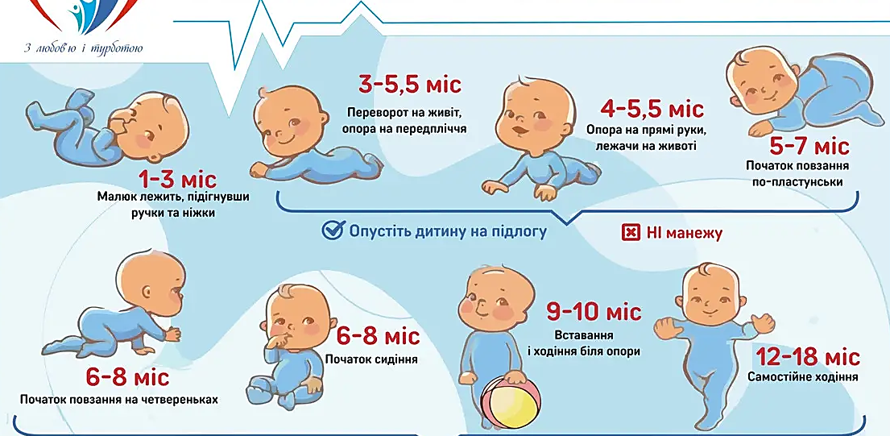
Психомоторний розвиток дитини першого року життя

Slide 8
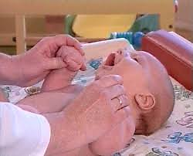
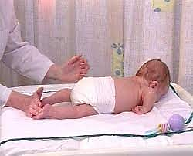
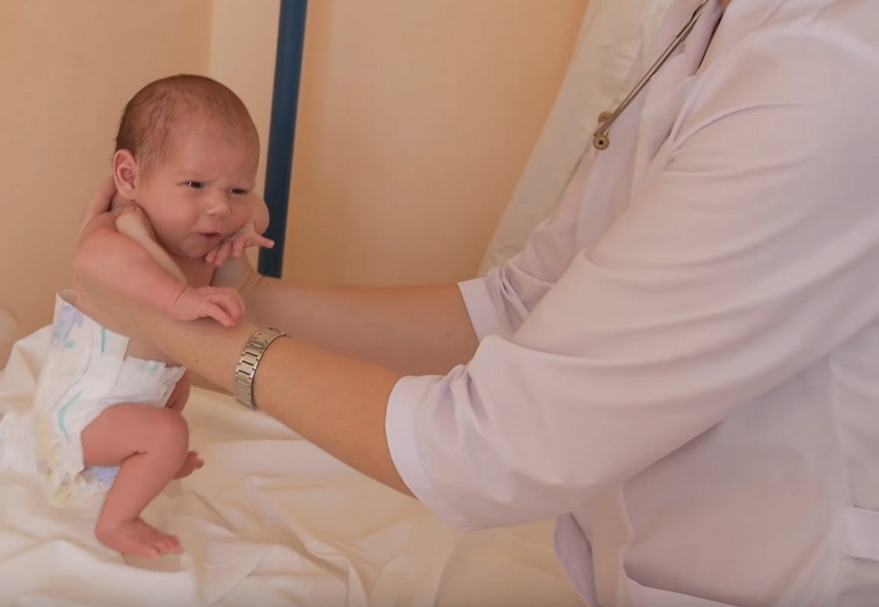
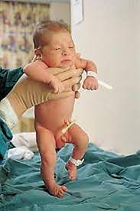
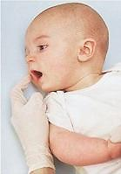
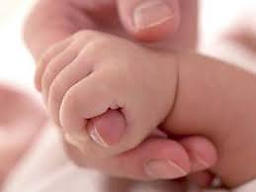
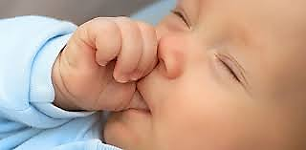
Вроджені рефлекси новонароджених
Долонно-ротовий рефлекс Бабкіна
Рефлекс повзання Бауера
Рефлекс опори
Рефлекс опори і
автоматичної ходи
Пошуковий рефлекс
(рефлекс Куссмауля).
Смоктальний рефлекс
Хапальний рефлекс

Slide 9
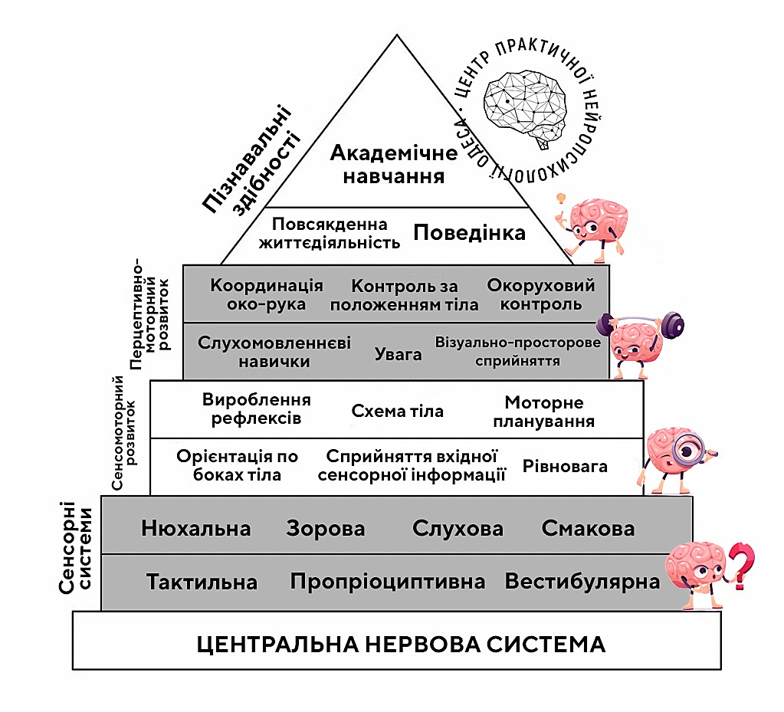
Піраміда психомоторного розвитку

Slide 10
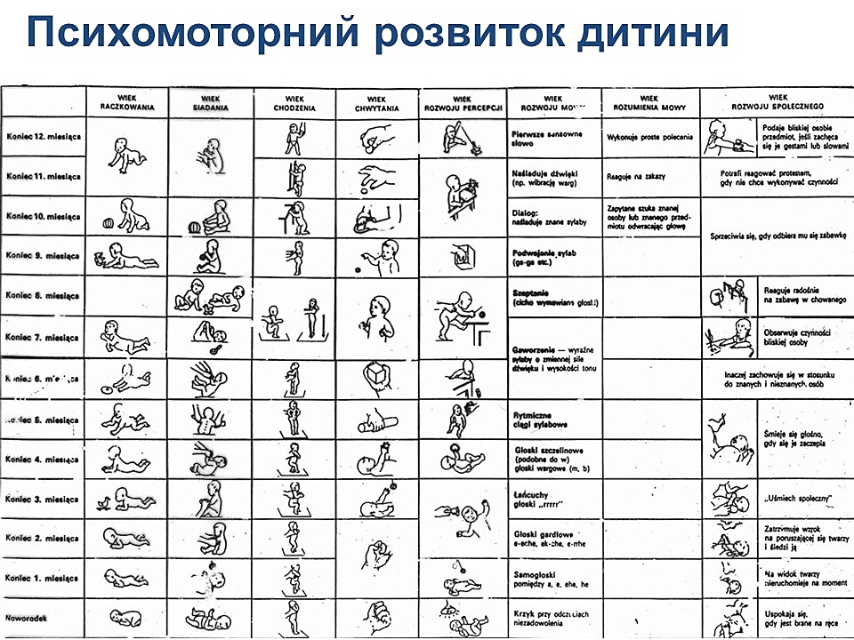

Slide 11
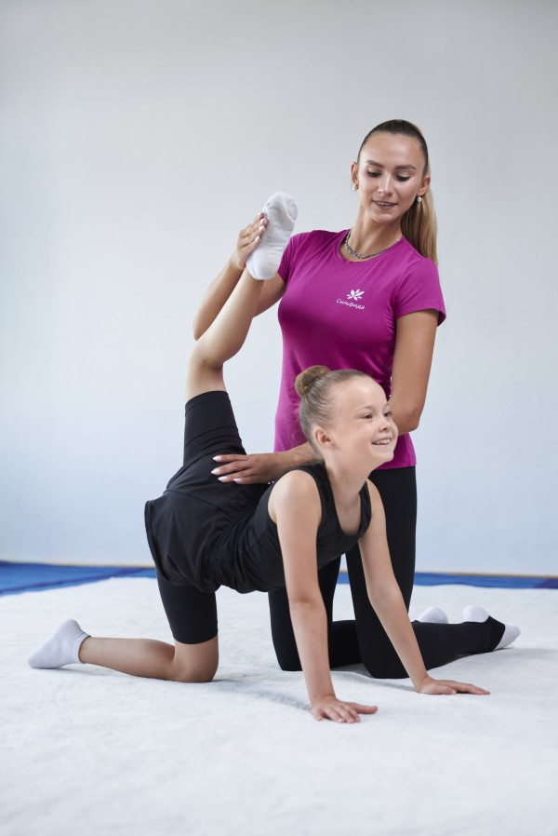

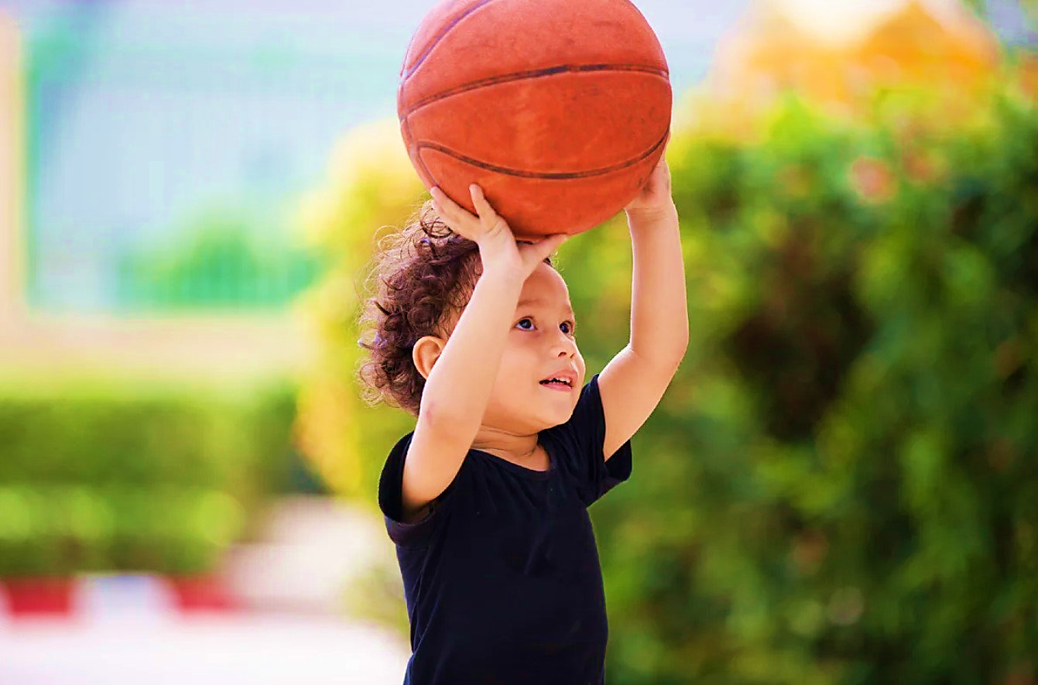
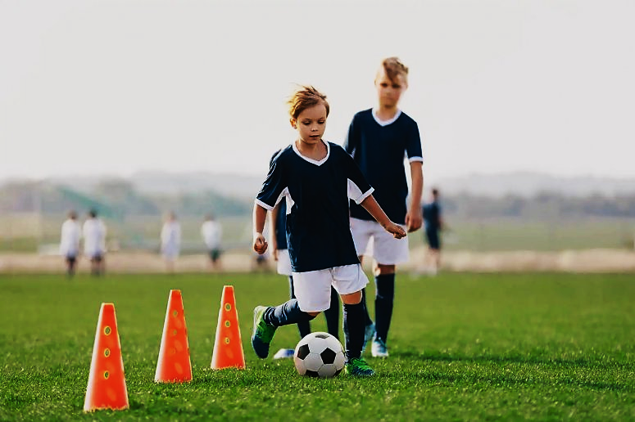
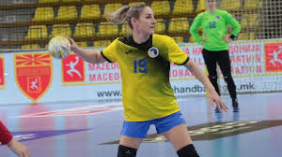
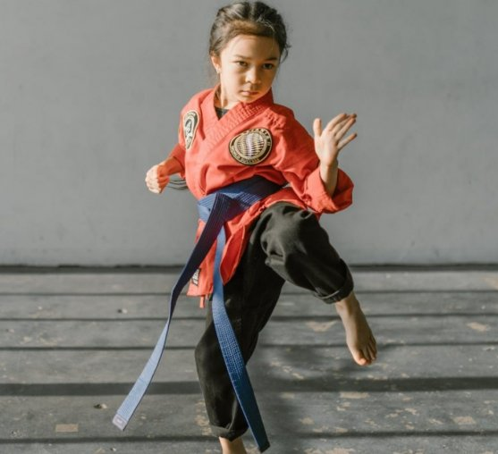
ВИДИ СПОРТУ ДЛЯ РОЗВИТКУ ПСИХОМОТОРИКИ У ДІТЕЙ

Slide 12
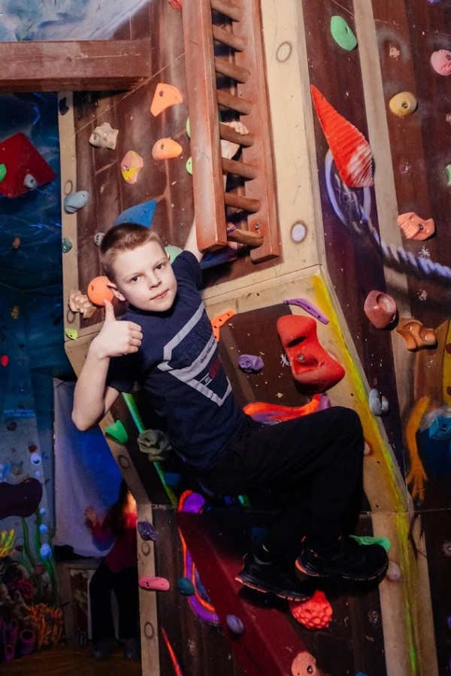
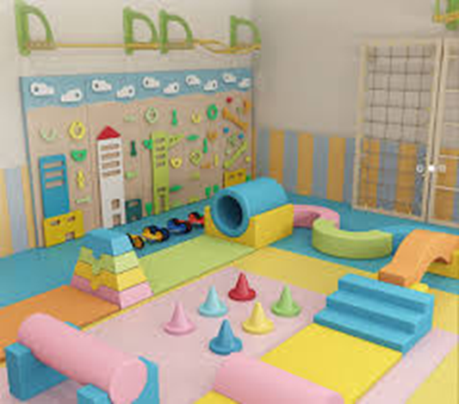
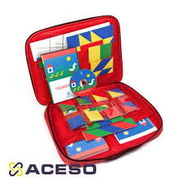
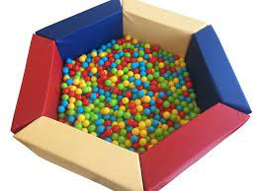
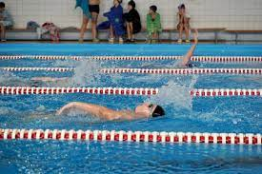
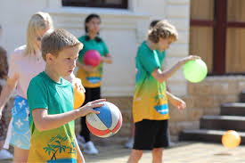
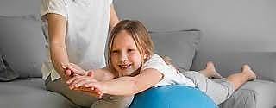
Засоби розвитку психомоторної сфери

Slide 13

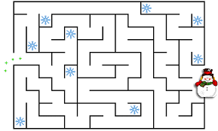
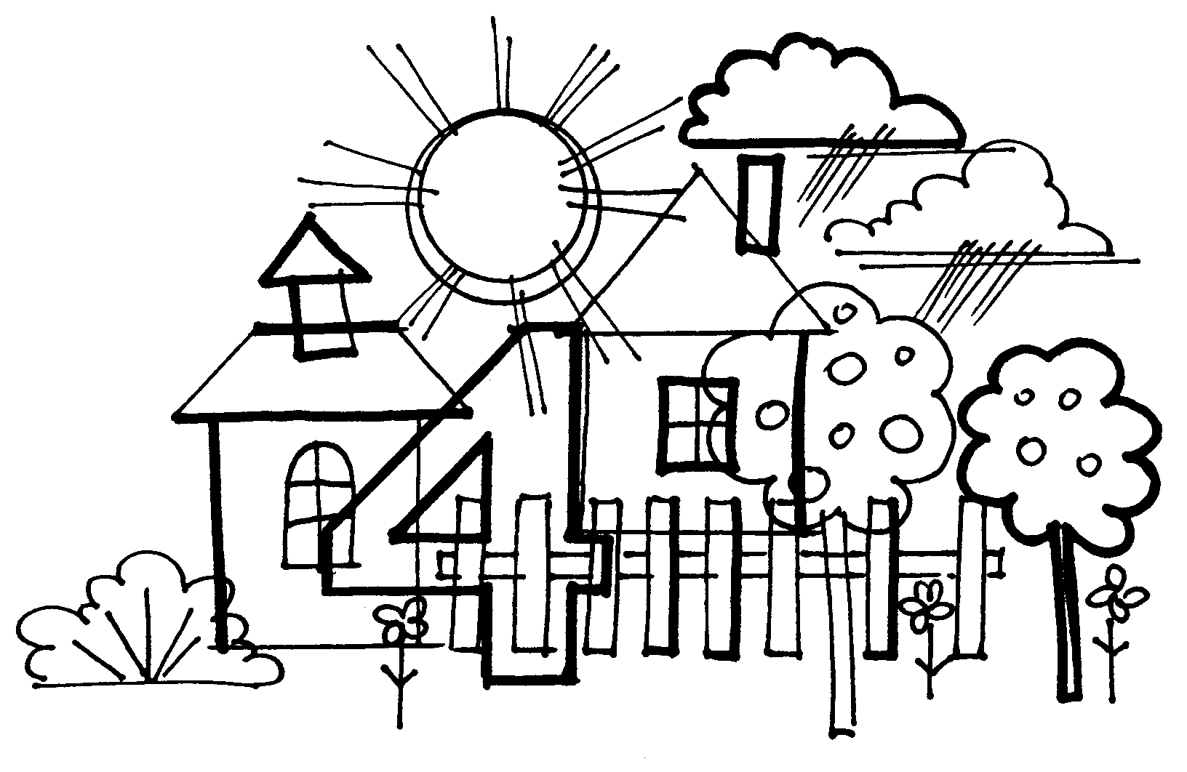
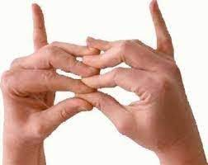
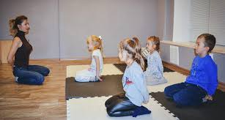
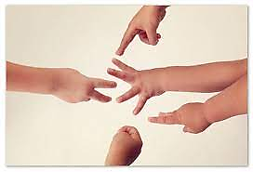
Розвиток моторних навичок кисті та когнітивних здібностей
Нейрогімнастика

Slide 14
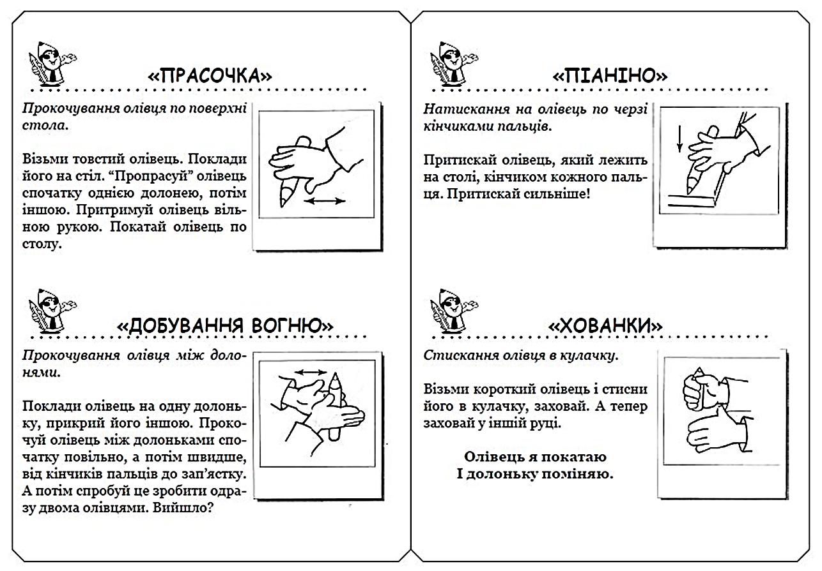
Вправи з олівцем для розвитку дрібної моторики

Slide 15
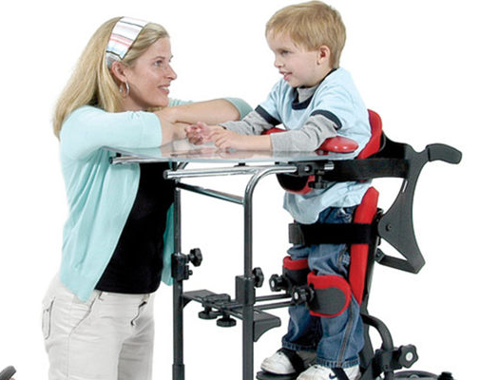
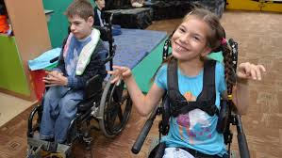
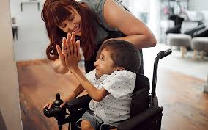


Патологія психомоторного розвитку дітей.
Патологічні порушення психомоторики
наслідки неонатальних ускладнень
ДЦП
спадкова патологія
наслідки перинатальних уражень
нервової системи
Посттравматичні розлади

Slide 16






Засоби надання допомоги особам з порушеннями психомоторної сфери

